Slide 1
욥기_고난의 더 깊은 의미

Slide 2
지혜서의 기본 사상
‘보응의 원리(Retribution Principle)‘
Cause and effect
원인-결과의 법칙
이 세상은 하나님이 심어놓으신 원리(built-in principle)대로 운영된다.
사람이 발견한 지혜여서 경험적 지혜라고도 한다.
하지만 보응의 원리는 기계적 원리가 아니다!!

Slide 3
욥기의 가치
욥기의 영향을 받은 작품들
괴테의 파우스트, 밀턴의 삼손, 도스토예프스키의 카라마조프의 형제들, 멜벨의 모비 딕, 카프카의 소송 등
음악, 미술, 무용, 영화 등 제 예술분야에 걸쳐 광범위한 영향을 끼침
*2차 세계대전 때 홀로코스트(나치에 의한 유대인 학살)를 겪은 유대인들 작품에 주요 모티프로 많이 등장
욥기는 이처럼 인간의 이해를 넘어서는 비극에 대해서까지 ‘답＇을 구할 수 있도록 준비된 ‘신앙의 책＇이라 할 수 있음.

Slide 4
욥에 대한 하나님의 생각
욥기 1:1 (NKRV)
1우스 땅에 욥이라 불리는 사람이 있었는데 그 사람은 온전하고 정직하여 하나님을 경외하며 악에서 떠난 자더라
욥기 1:8 (NKRV)
8여호와께서 사탄에게 이르시되 네가 내 종 욥을 주의하여 보았느냐 그와 같이 온전하고 정직하여 하나님을 경외하며 악에서 떠난 자는 세상에 없느니라
욥기 2:3 (NKRV)
3여호와께서 사탄에게 이르시되 네가 내 종 욥을 주의하여 보았느냐 그와 같이 온전하고 정직하여 하나님을 경외하며 악에서 떠난 자가 세상에 없느니라 네가 나를 충동하여 까닭 없이 그를 치게 하였어도 그가 여전히 자기의 온전함을 굳게 지켰느니라

Slide 5
최고의 고난에 대한 욥의 고백
욥기 1:20–22 (NKRV)
20욥이 일어나 겉옷을 찢고 머리털을 밀고 땅에 엎드려 예배하며
21이르되 내가 모태에서 알몸으로 나왔사온즉 또한 알몸이 그리로 돌아가올지라 주신 이도 여호와시요 거두신 이도 여호와시오니 여호와의 이름이 찬송을 받으실지니이다 하고
22이 모든 일에 욥이 범죄하지 아니하고 하나님을 향하여 원망하지 아니하니라
수용하는 신앙
하나님 우주의 주인은 제가 아닙니다.

Slide 6
하나님 답변의 구조(38:1~42:6)
여호와의 말씀 I (38:1-40:2) (자연현상, 야생동물의 생태)
욥의 답변 I (40:3-5) (자신의 “작음” 인정 – 입을 다뭄)
여호와의 말씀 II (40:6-41:34) (브헤못, 리브야탄)
욥의 답변 II (42:1-6) (자신을 부인하며 “불가해합니다“ 고백)
봉투구조로 이루어져 있음(inclusio)
서두 38:2와 말미 42:3에 같이 등장하는 단어 ‘에차’로 감싸여 있음.
38:2 “지식이 없는 말로 ‘계획＇을 어둡게 하는 이 자는 누구냐?”
42:3 “지식이 없이 ‘계획＇을 가리는 이 자는 누구냐?”

Slide 7
하나님은 의로우신가? 욥의 항의
3-37장은 하나님은 정말 의로우신가 고민하고 저항하는 욥의 외침.
욥과 친구들의 논쟁 주제는 ‘의인의 고난’(innocent suffering)
친구들 ‘의인의 고난＇이란 존재하지 않는다!
욥 ‘의인의 고난＇이 이 세상에서 일어나고 있다!
“욥, 잘난 척 하지마. 너는 지금 죄를 지어서 징계를 받고 있는거야.”

Slide 8
욥이 적극적으로 자기를 방어함
욥기 31:1 (NKRV)
^{1내가 내 눈과 약속하였나니 어찌 처녀에게 주목하랴}
욥기 31:13–18 (NKRV)
13만일 남종이나 여종이 나와 더불어 쟁론할 때에 내가 그의 권리를 저버렸다면
14하나님이 일어나실 때에 내가 어떻게 하겠느냐 하나님이 심판하실 때에 내가 무엇이라 대답하겠느냐
15나를 태 속에 만드신 이가 그도 만들지 아니하셨느냐 우리를 뱃속에 지으신 이가 한 분이 아니시냐
16내가 언제 가난한 자의 소원을 막았거나 과부의 눈으로 하여금 실망하게 하였던가
17나만 혼자 내 떡덩이를 먹고 고아에게 그 조각을 먹이지 아니하였던가
18실상은 내가 젊었을 때부터 고아 기르기를 그의 아비처럼 하였으며 내가 어렸을 때부터 과부를 인도하였노라

Slide 9
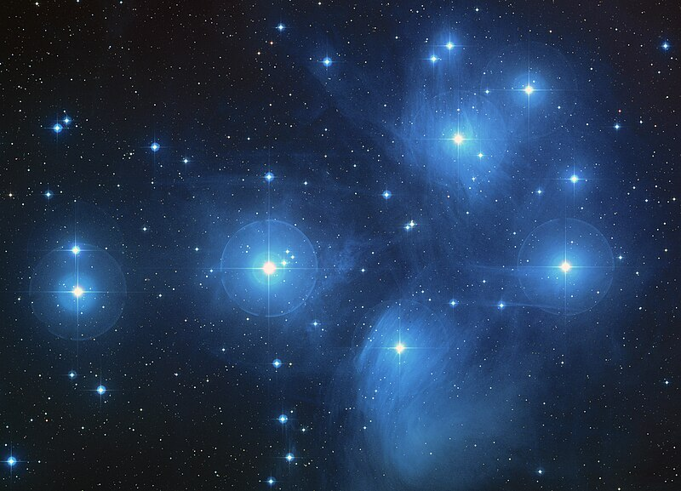
하나님의 쏟아지는 질문들
욥기 38:31 (NKRV)
31네가 묘성을 매어 묶을 수 있으며 삼성의 띠를 풀 수 있겠느냐

Slide 10
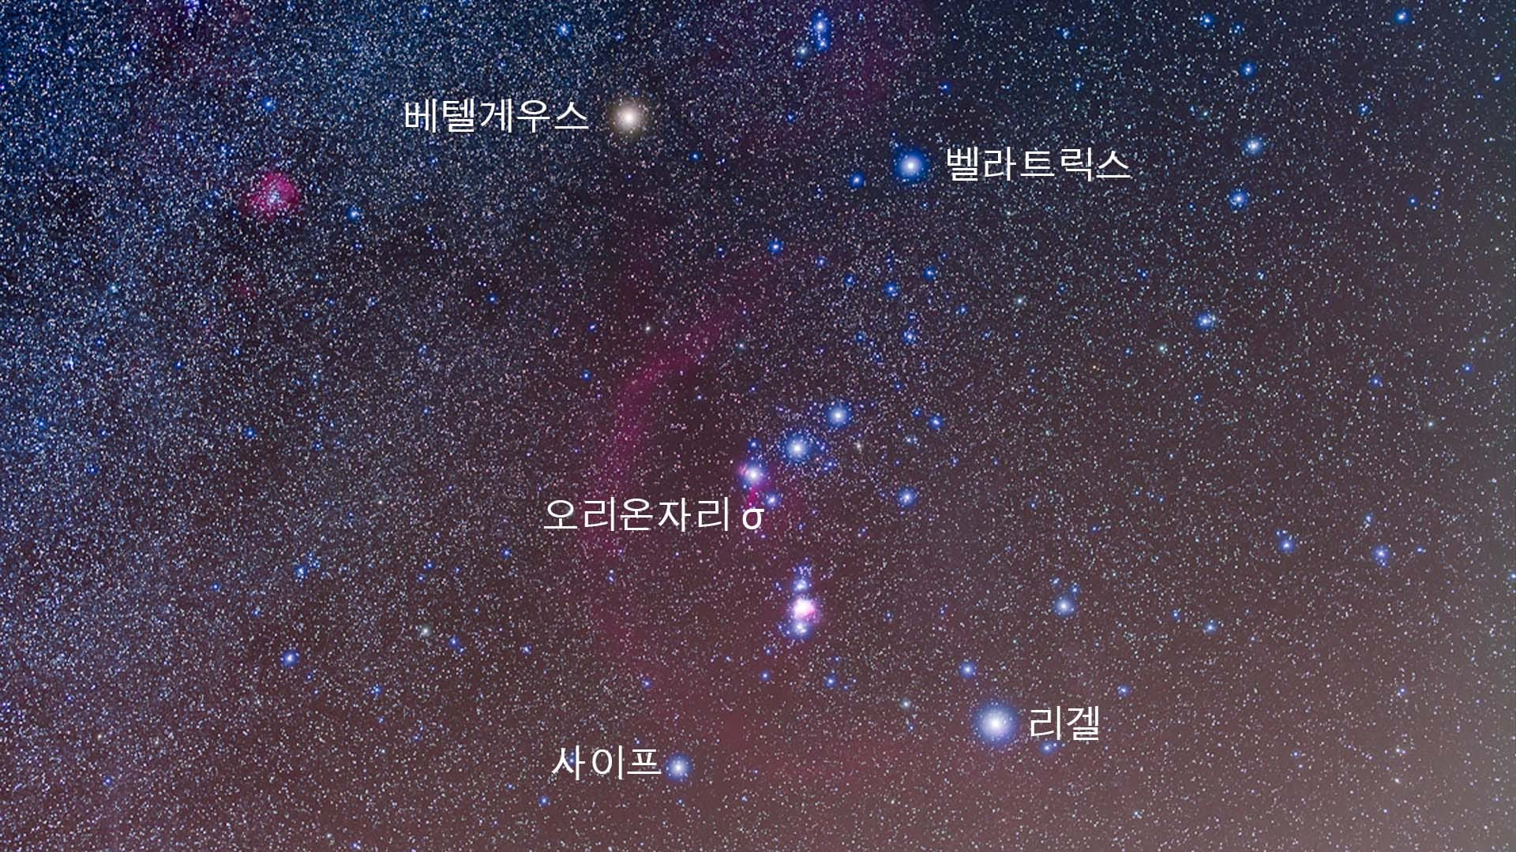
하나님의 쏟아지는 질문들

Slide 11
신비 속에 감추인 하나님의 운영
인간의 이해를 넘어선(beyond human comprehension)신비(mystery)
로이 쭉, “인간은 신비와 함께 살아야 한다“
(Man must live with mystery)

Slide 12
욥기의 주제
‘신정론’(theodicy), 하나님은 의로우신가?
이스라엘은 ‘의＇의 문제에 몰두
창 15:6, 신앙의 조상 아브라함의 믿음을 의로 여겨주신 것을 시작으로 구약 성경의 신앙은 한 마디로 하나님과 이스라엘 사이의 ‘의＇의 관계를 중심으로 표현되어 있다 해도 과언이 아님.
레위기
제사를 통해 의를 확보하여 하나님과 교제하고자 함(1-10장)
성결을 통해 의를 확보하여 하나님과 교제하고자 함(11-27장)

Slide 13
신정론에 대한 욥기의 답 네 가지
(1) 인간의 고난, 또한 하나님이 운영하시는 도덕질서는 인간의 눈에 불가해한 것이다.
(2) 인간의 눈에는 불가해하지만 하나님은 여전히 의로운 통치자이시다.
욥기 38:8–11 (NKRV)
8바다가 그 모태에서 터져 나올 때에 문으로 그것을 가둔 자가 누구냐
9그 때에 내가 구름으로 그 옷을 만들고 흑암으로 그 강보를 만들고
^{10한계를 정하여 문빗장을 지르고}
11이르기를 네가 여기까지 오고 더 넘어가지 못하리니 네 높은 파도가 여기서 그칠지니라 하였노라

Slide 14
신정론에 대한 욥기의 답 네 가지
(3) 사람에게 이해할 수 없는 고난이 오고 하나님이 침묵하시는 것 같아도 하나님은 여전히 거기에 계시다(He is still there!)
(4) 하나님의 운영이 불가해하지만 하나님은 여전히 의로운 운행을 하고 계신다.

